Slide 1
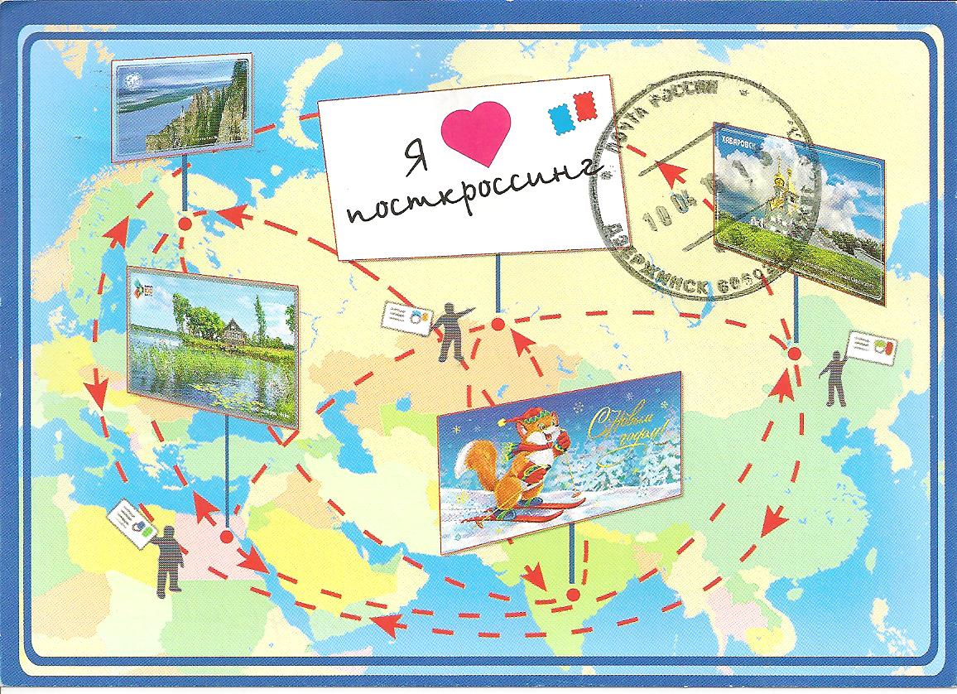
Проект
«Посткроссинг» между детскими садами России»
«Дружат дети всей России»

Slide 2

Цель проекта:
знакомство детей старшего дошкольного возраста с родной страной Россией через участие в проекте «Дружат дети всей России»

Slide 3
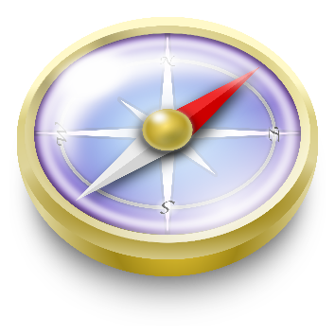


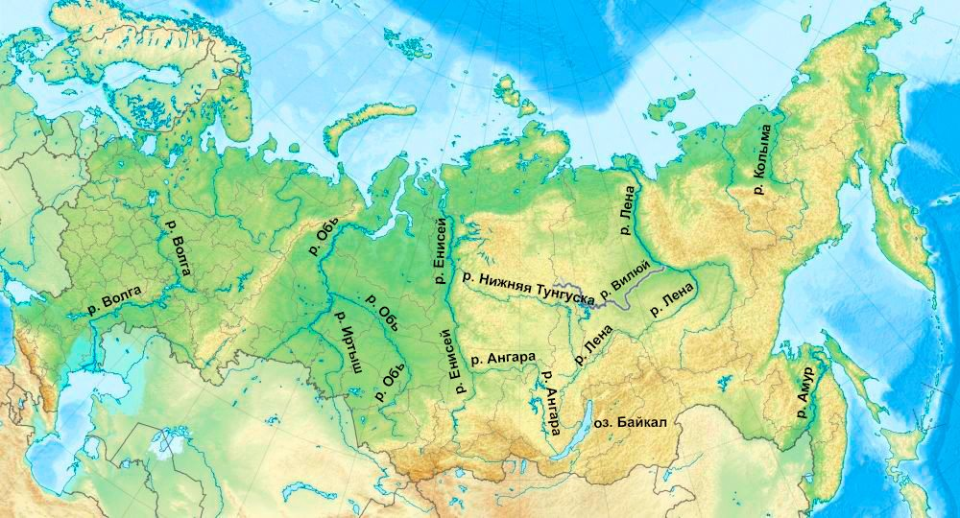


Задачи проекта:
познакомить с прибором «компас»
познакомить с понятием «часовые пояса»
способствовать развитию познавательной активности детей старшего дошкольного возраста
познакомить с понятиями «география», «карта»; познакомить с графическими обозначениями на карте: моря, реки, озера, города, области
воспитывать патриотические
чувства, любовь и гордость за свою Родину
познакомить с городами и народами России
познакомить с понятием «солнечные часы»

Slide 4

Актуальность
Посткроссинг –набирает все большую популярность среди взрослого населения в России. А как же дети? Могут ли они стать участниками столь интересного проекта?

Slide 5
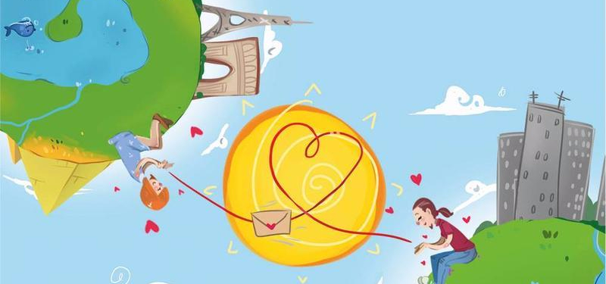
Гипотеза
Мы предполагаем, что посткроссинг вызовет у детей большой интерес, как в поиске новых друзей, так и в изучении свой страны

Slide 6

Проблема:
А как же мы объясним детям в других городах, что хотим познакомиться? Писать мы ещё не умеем, конечно мы могли бы попросить взрослых! Но мы решили записать видеописьмо, в котором расскажем о себе.

Slide 7
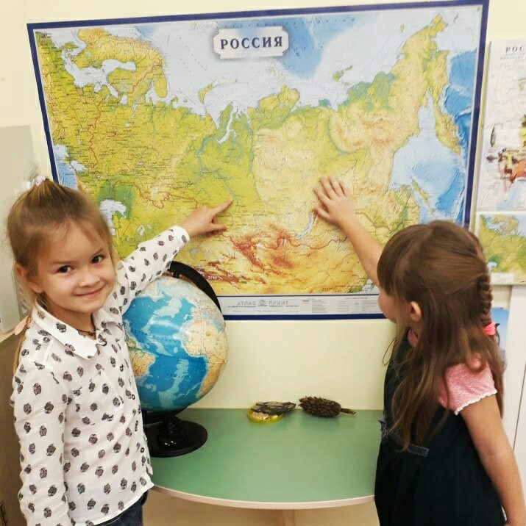
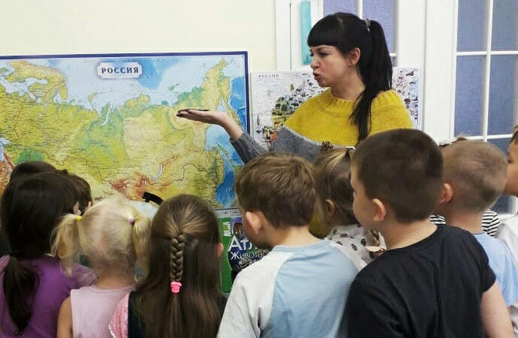
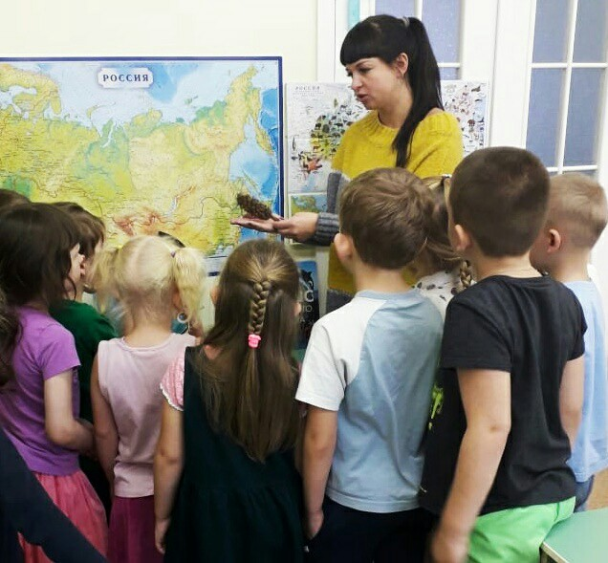
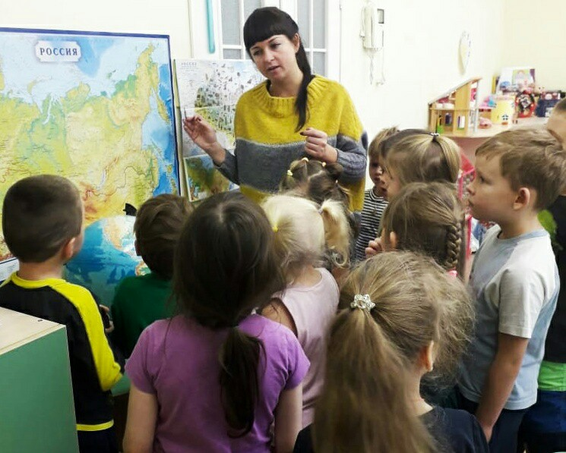
Знакомство с картой и рельефом России
Я видел реки без воды.
Я видел степи без травы.
Я видел горы без камней,
Я видел город без людей,
Мне это всё,
Хоть я и мал,
На карте воспитатель показал!

Slide 8
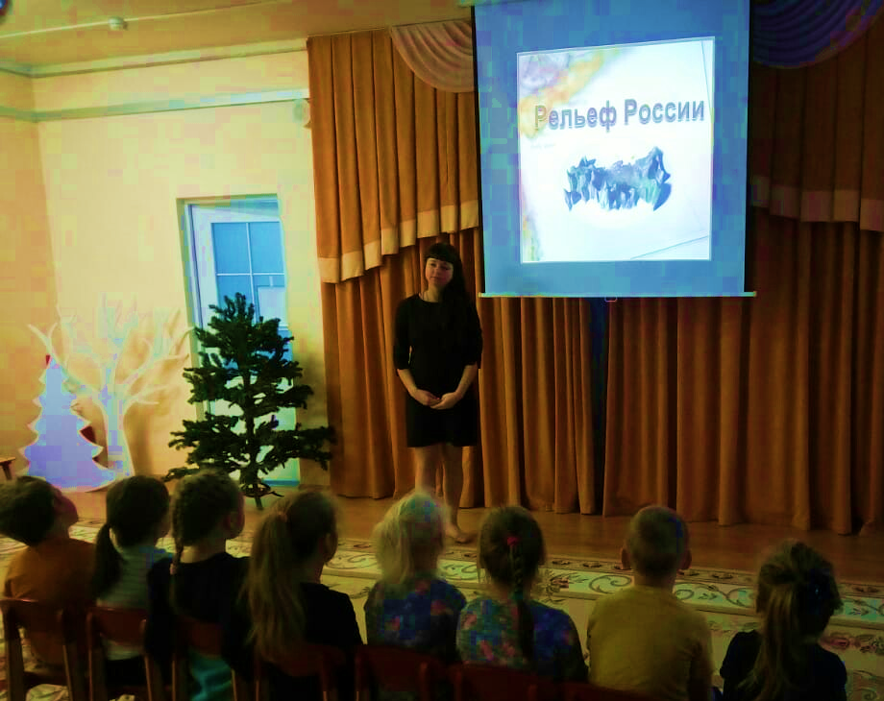
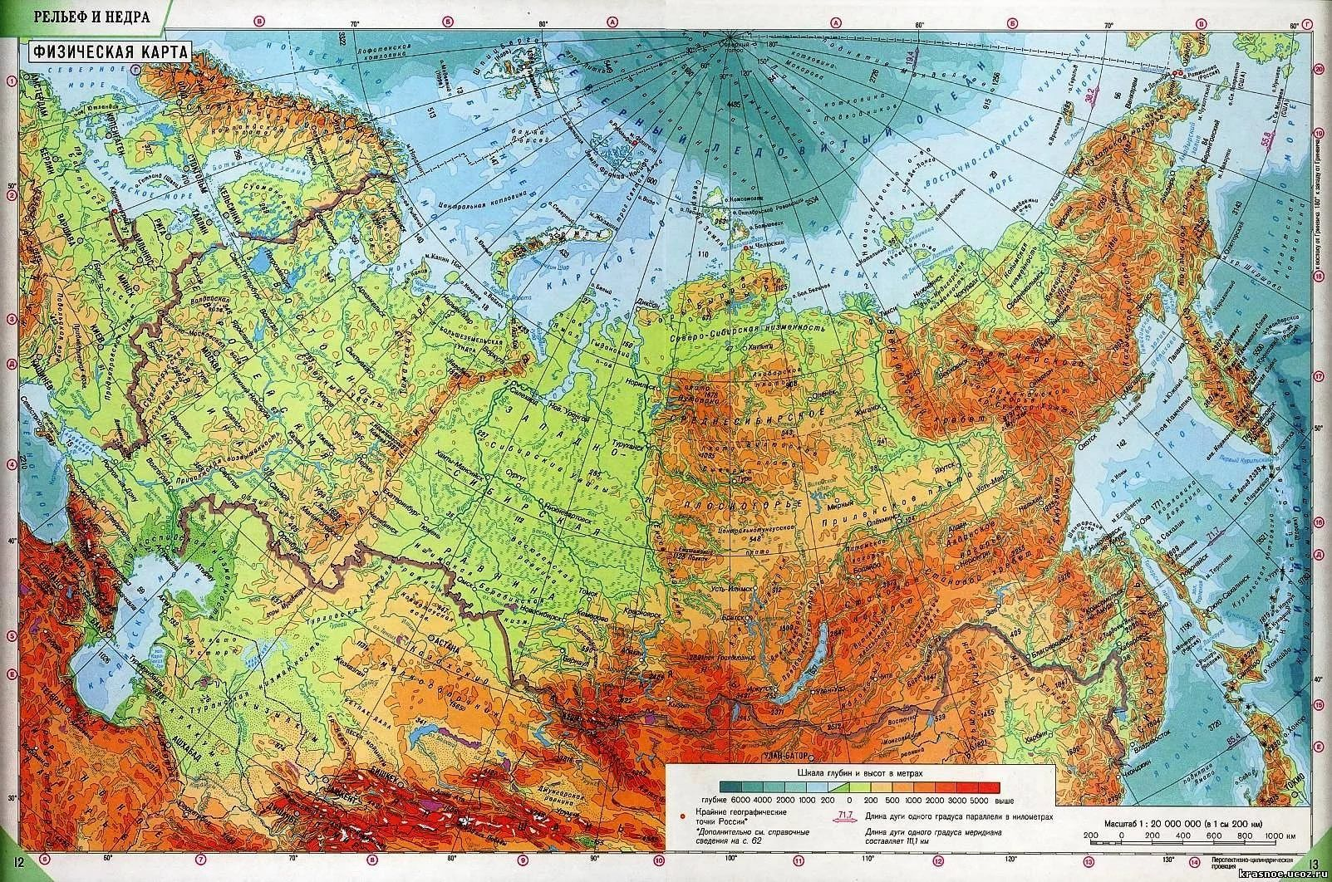
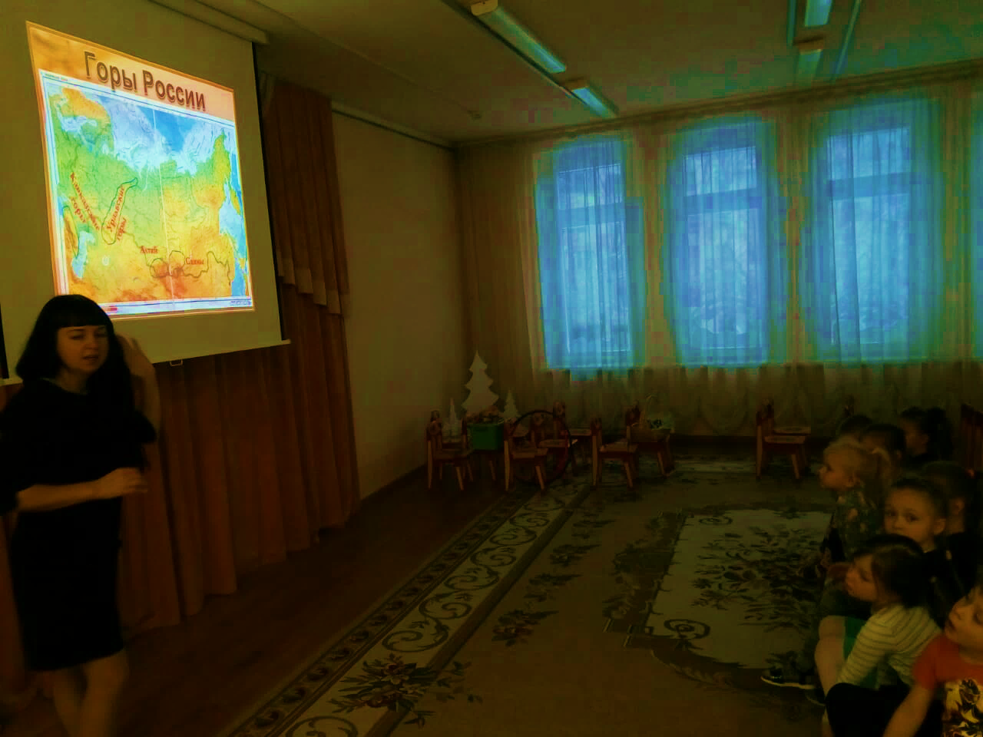
Рельеф- горы, равнины, реки, озера, моря

Slide 9


Slide 10
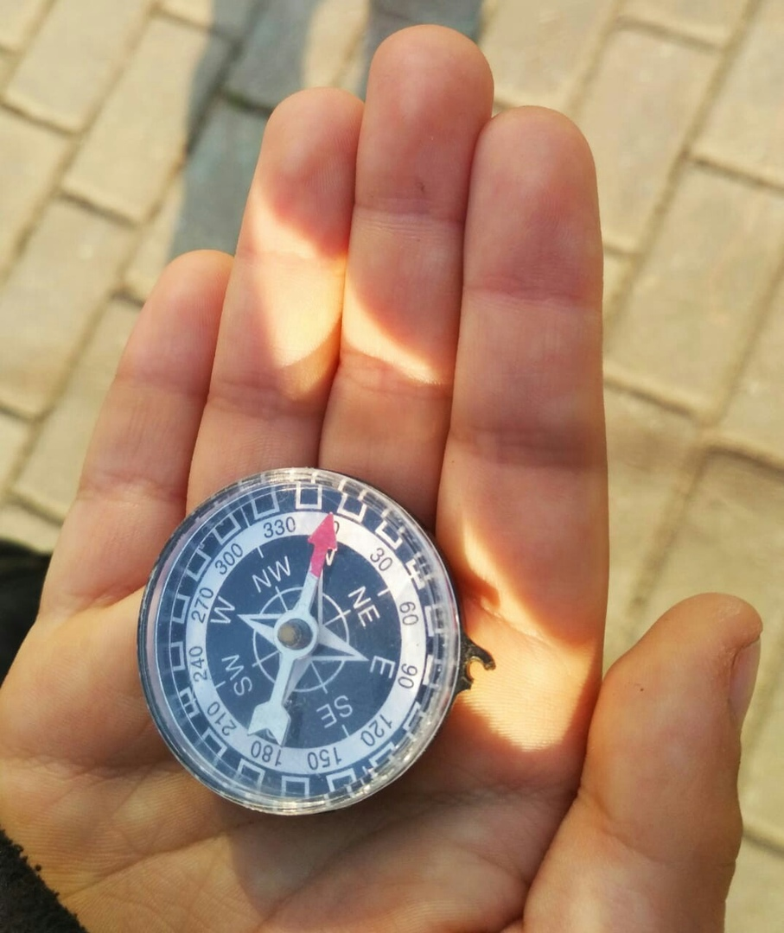
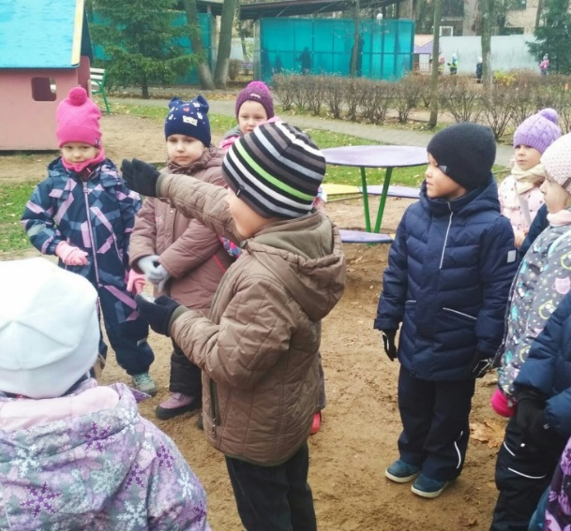
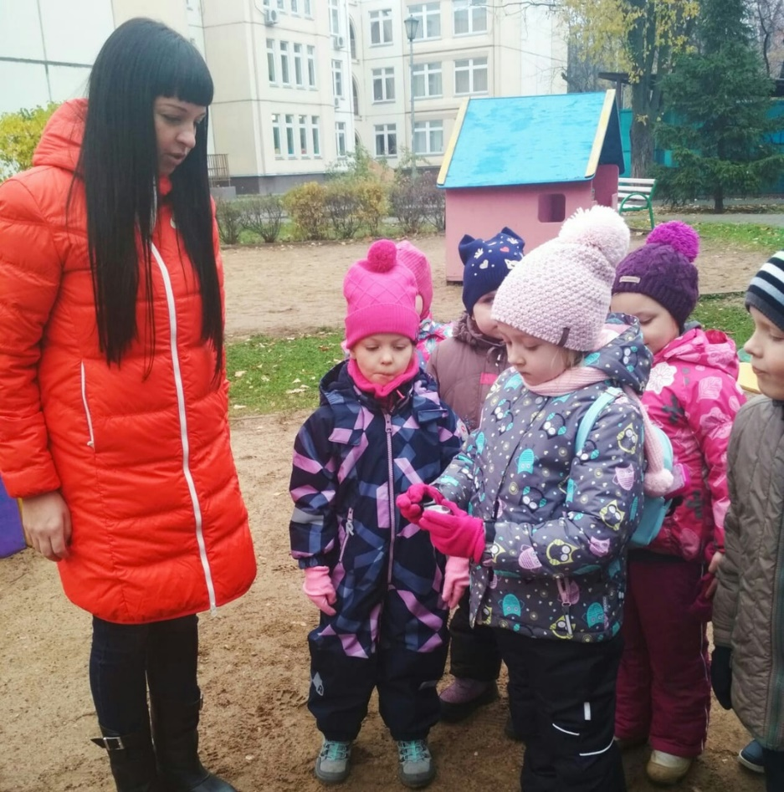
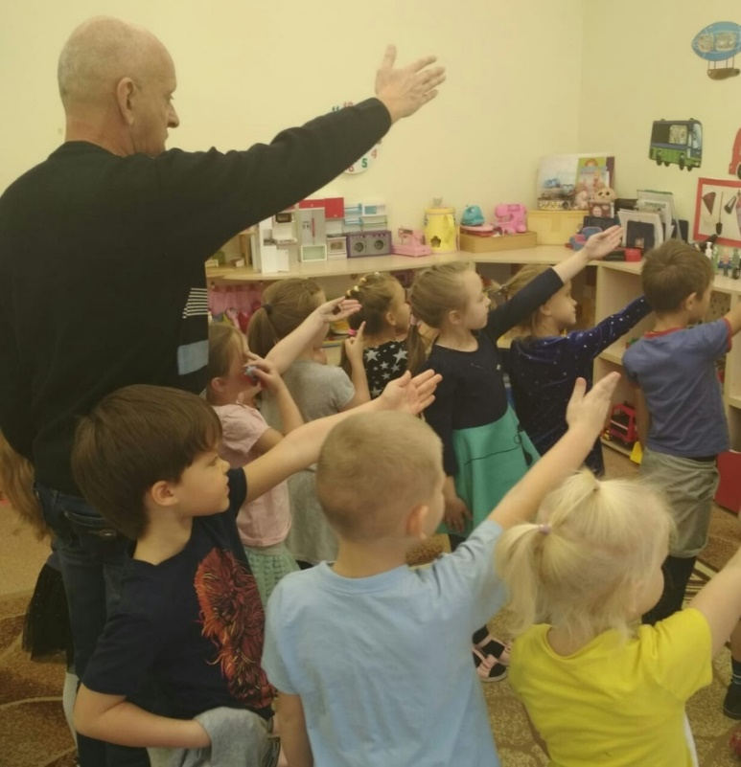
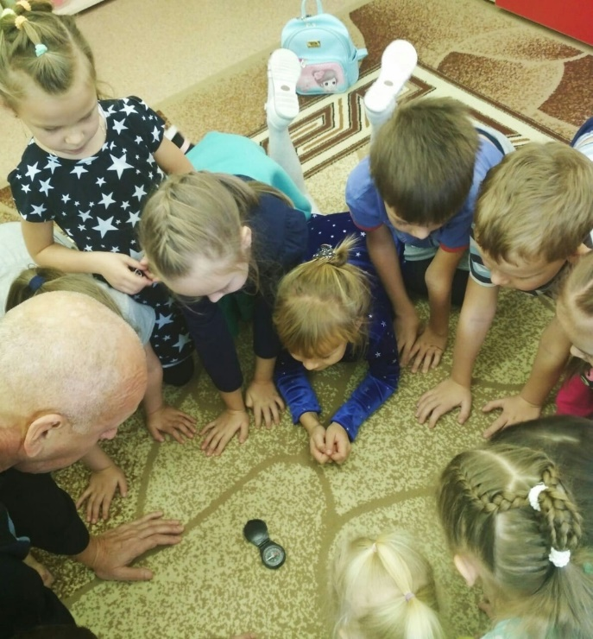
Компас – прибор, который помогает определить стороны света

Slide 11
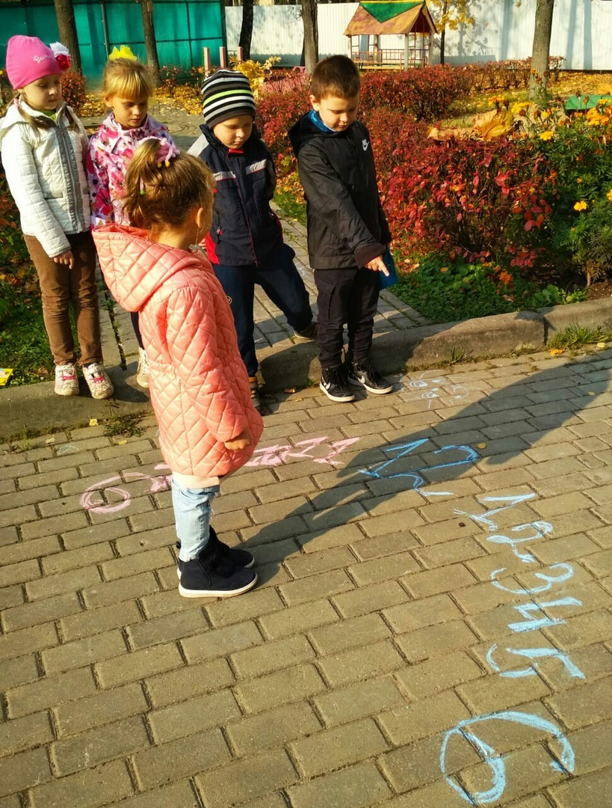
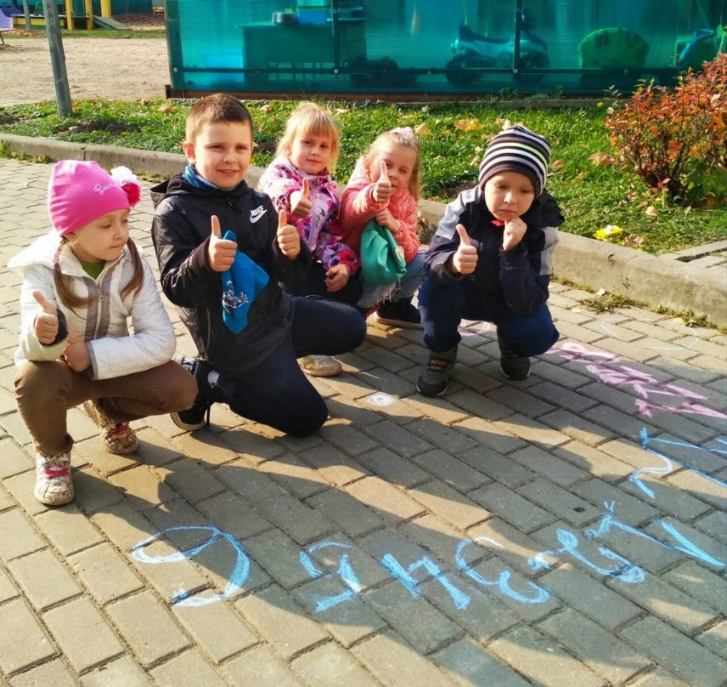
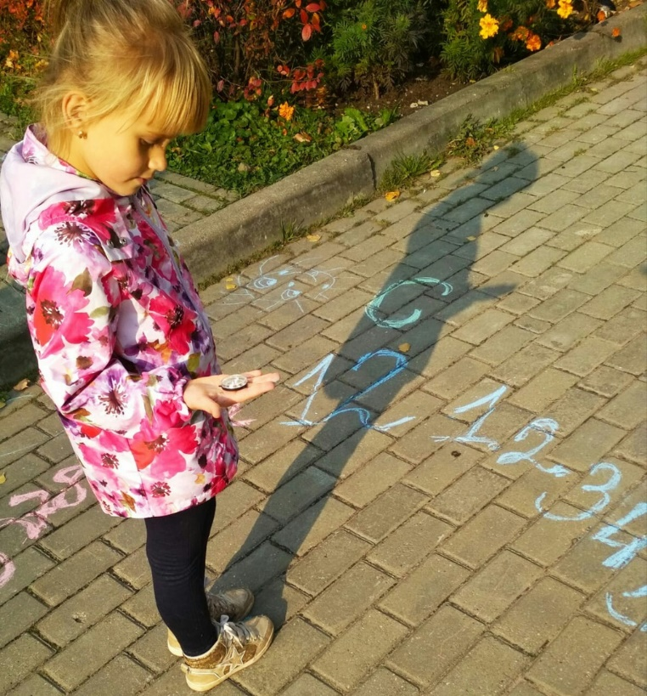

Slide 12
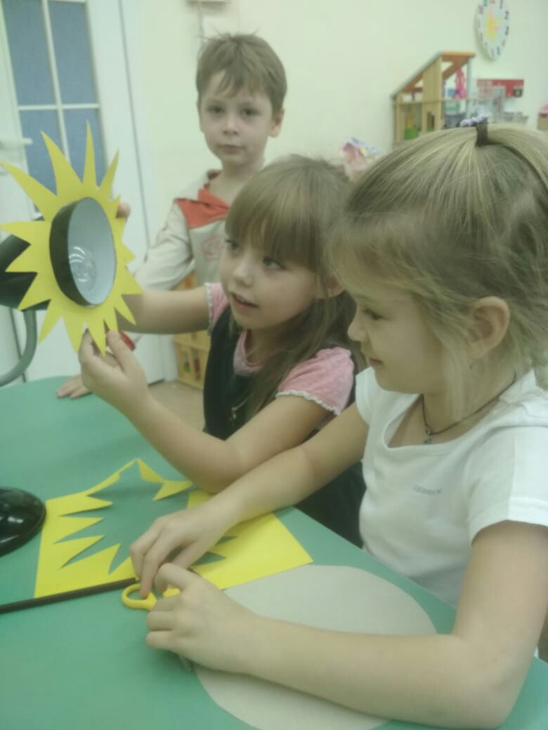
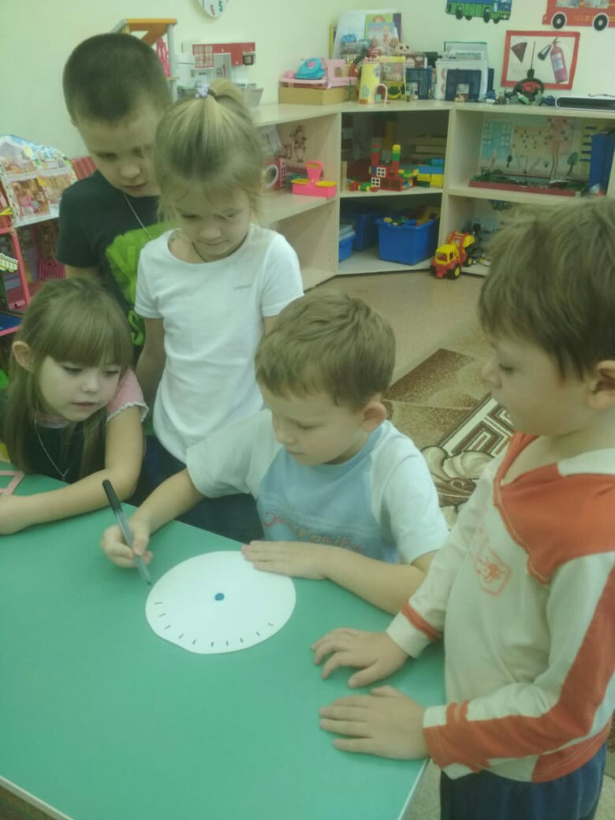
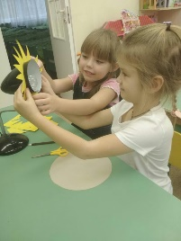
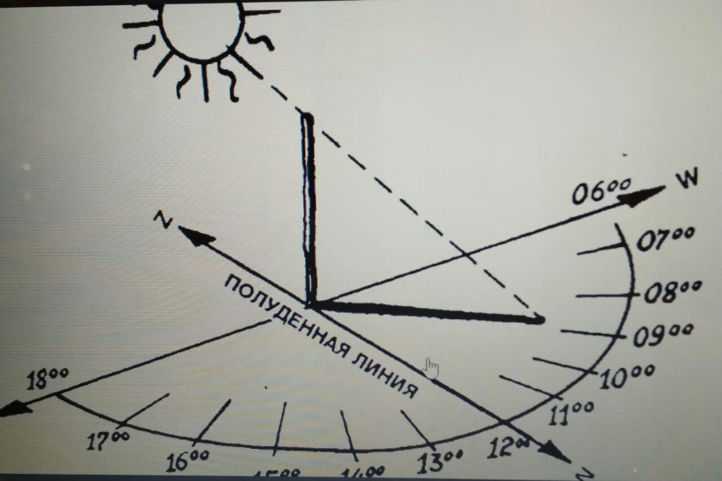
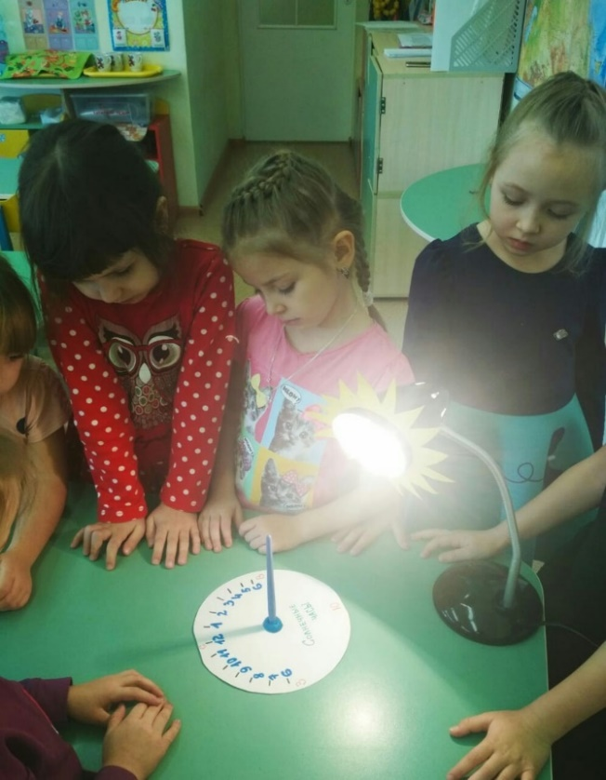
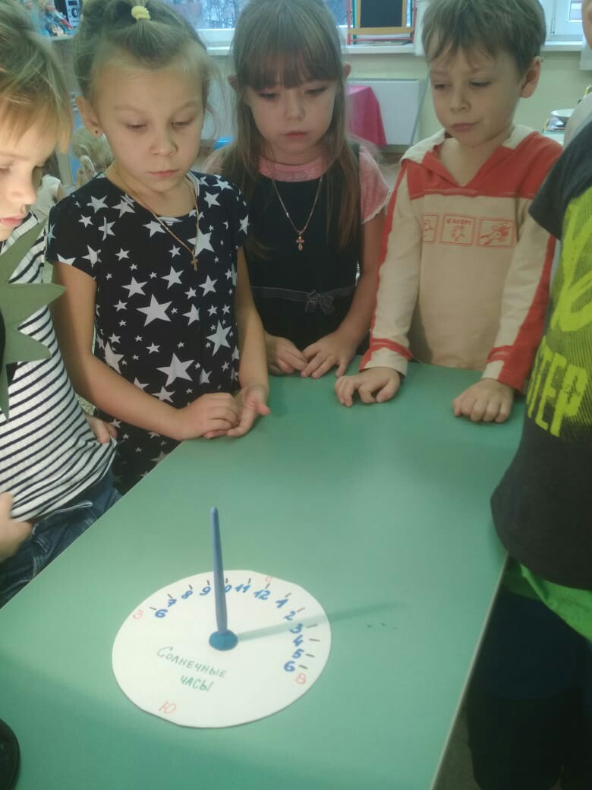
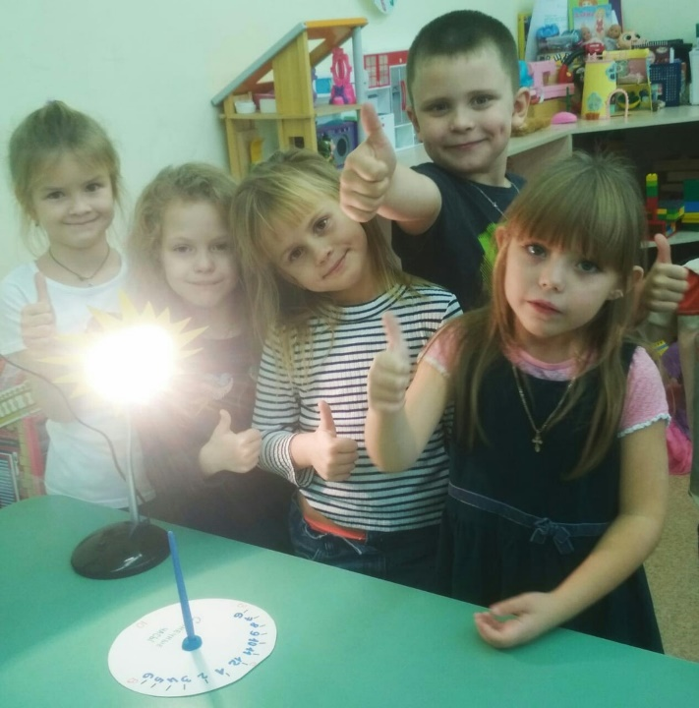

Slide 13
Знакомство с часовыми поясами

Slide 14
Видео

